Slide 1

Trường Tiểu học Đa Phúc
Chào mừng thầy cô và các em
học sinh đến với tiết
Tiếng Việt – Lớp 3A2
Giáo viên: Nguyễn Hồng Nhung

Slide 2


Slide 3

Đoán tên đồ dùng học tập

Slide 4

Đáp án: Cây kéo

Slide 5


Thứ … ngày … tháng … năm ….

Slide 6







Slide 7
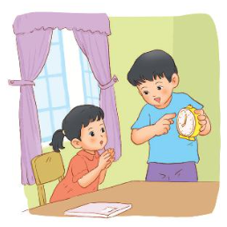
1. Đọc bài Cái đồng hồ dưới đây và thực hiện yêu cầu.
Cái đồng hồ
Vào năm học mới, bố thưởng cho hai anh em tôi một cái đồng hồ báo thức, vỏ bằng nhựa màu trắng. Bố vặn dây cót, xoay xoay cái kim, lập tức đồng hồ reo lên vang nhà. Đồng hồ nhà tôi có tiếng chuông reo “ác” thật, vang và trong như dế cộ gáy sau đêm mưa. Đặc biệt là tối không có đèn, hai cái kim của nó cứ sáng lóe lên như đom đóm. Suốt tháng ngày, đồng hồ tí ta tí tách, chăm chỉ chạy rất đều, rất đúng. Nó nhắc nhở anh em tôi giờ ngủ, giờ chơi, giờ ăn, giờ học.
(Theo Vũ Tú Nam)

Slide 8



a. Tìm từ ngữ hoặc câu văn:
- Tả các bộ phận của đồng hồ (vỏ đồng hồ, kim đồng hồ,..)
- Tả âm thanh của đồng hồ (tiếng kim của đồng hồ, tiếng chuông của đồng hồ,…)
b. Câu văn nào có hình ảnh so sánh?
THẢO LUẬN
NHÓM ĐÔI

Slide 9





Slide 10
Cái đồng hồ
Vào năm học mới, bố thưởng cho hai anh em tôi một cái đồng hồ báo thức, vỏ bằng nhựa màu trắng. Bố vặn dây cót, xoay xoay cái kim, lập tức đồng hồ reo lên vang nhà. Đồng hồ nhà tôi có tiếng chuông reo “ác” thật, vang và trong như dế cộ gáy sau đêm mưa. Đặc biệt là tối không có đèn, hai cái kim của nó cứ sáng lóe lên như đom đóm. Suốt tháng ngày, đồng hồ tí ta tí tách, chăm chỉ chạy rất đều, rất đúng. Nó nhắc nhở anh em tôi giờ ngủ, giờ chơi, giờ ăn, giờ học.
(Theo Vũ Tú Nam)
Tả các bộ phận của đồng hồ:
Vỏ đồng hồ: vỏ bằng nhựa màu trắng
Kim đồng hồ: Đặc biệt là tối không có đèn, hai cái kim của nó cứ sáng lóe lên như đom đóm.
Tả các bộ phận của đồng hồ:
Tiếng kim của đồng hồ: tí ta tí tách
Tiếng chuông của đồng hồ: reo lên vang nhà.

Slide 11
Viết đoạn văn tả một đồ vật em yêu thích
Đặc điểm của các bộ phận (Hình dạng, màu sắc, chất liệu….)
Tên đồ vật
b. Công dụng của đồ vật
c. Suy nghĩ của em về đồ vật

Slide 12
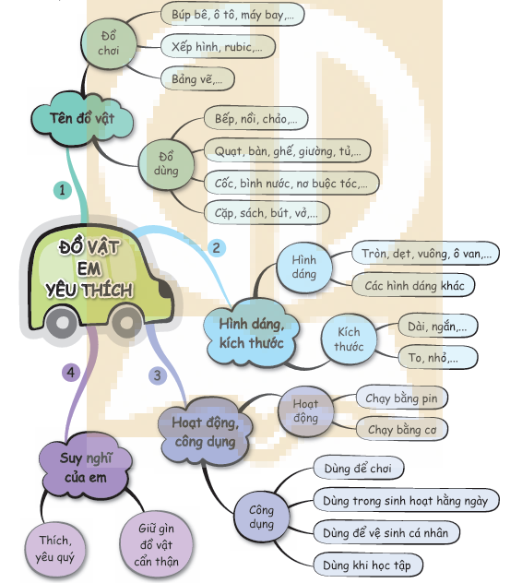

Slide 13




Nhân dịp năm học mới, em được mẹ mua cho một chiếc hộp bút. Chiếc hộp được làm bằng vải, có màu xanh lá cây. Hộp bút có hình chữ nhật. Chiều dài là 20 xăng-ti-mét và chiều rộng là rộng 5 xăng-ti-mét. Mặt trên của hộp bút có in hình một chú lợn rất ngộ nghĩnh, đáng yêu. Hộp bút có hai ngăn, có khóa để đóng mở. Chiếc hộp bút giúp em đựng được các đồ dùng học tập khác như bút chì, bút mực, thước kẻ, tẩy,... Em rất thích chiếc hộp bút này và sẽ giữ gìn nó thật cẩn thận.

Slide 14
Hôm trước, bạn Hoa có tặng em một chiếc bút chì. Bề ngoài của cây bút chì được sơn màu hồng nhạt và được phủ kim tuyến lấp lánh rất đẹp. Chiếc bút dài khoảng 15 xăng-ti-mét. Phần đuôi bút có một cục tẩy nhỏ màu đen. Em luôn xem cây bút chì là người bạn đồng hành trên chặng đường học hành của em. Bạn bút chì giúp em vẽ được những bức tranh đẹp. Em rất yêu quý bạn bút chì của em.

Slide 15







Bài viết có nhiều câu văn hay
(dùng từ hay)
Bài viết có sáng tạo
(thêm ý mới)
Bài viết đã đúng yêu cầu

Slide 16


